Slide 1
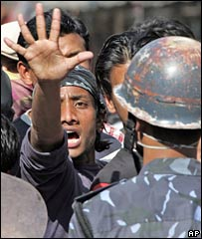
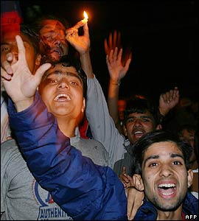
Existuje vizuální jazyk?
Příklad nonverbální vizuální komunikace: podobné gesto v různých významech

Slide 2
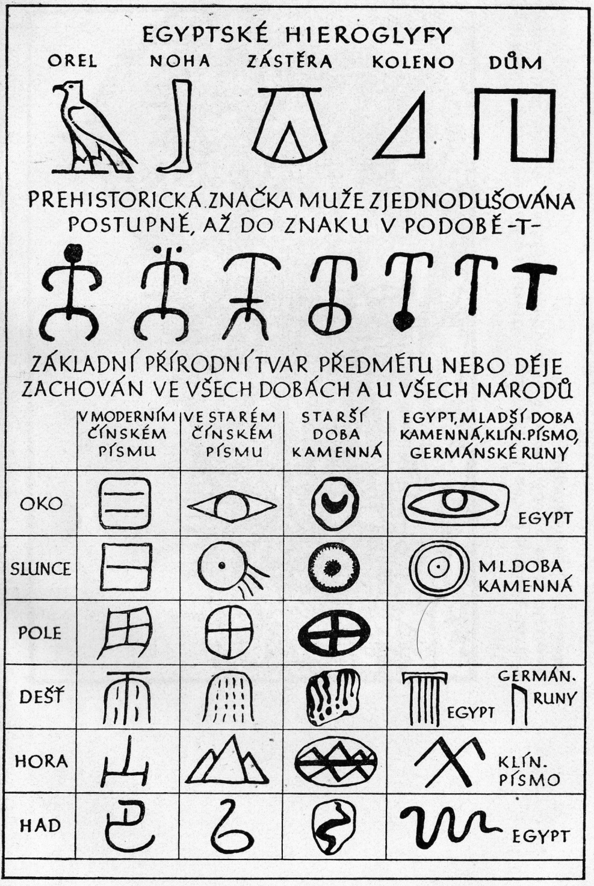
Obrazové písmo
(kreslené symboly)
Bohumil Markalous,
Co je umění.
Praha 1938.

Slide 3
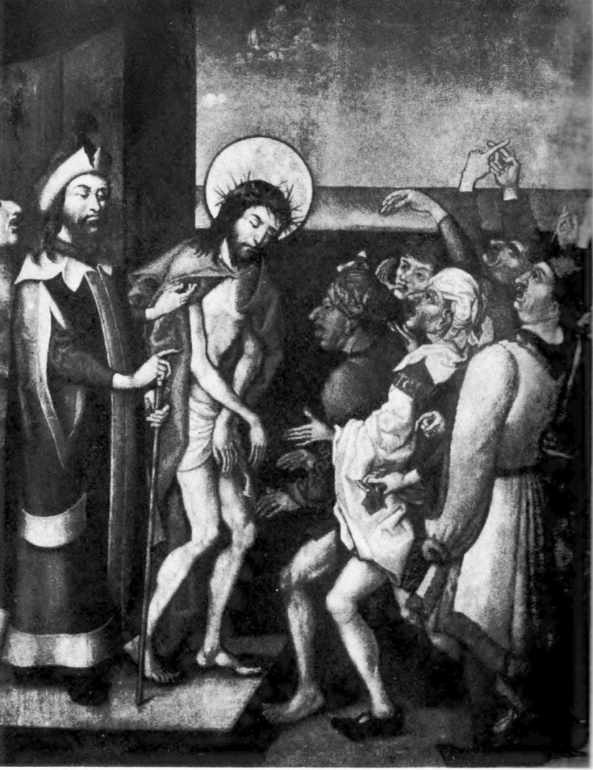
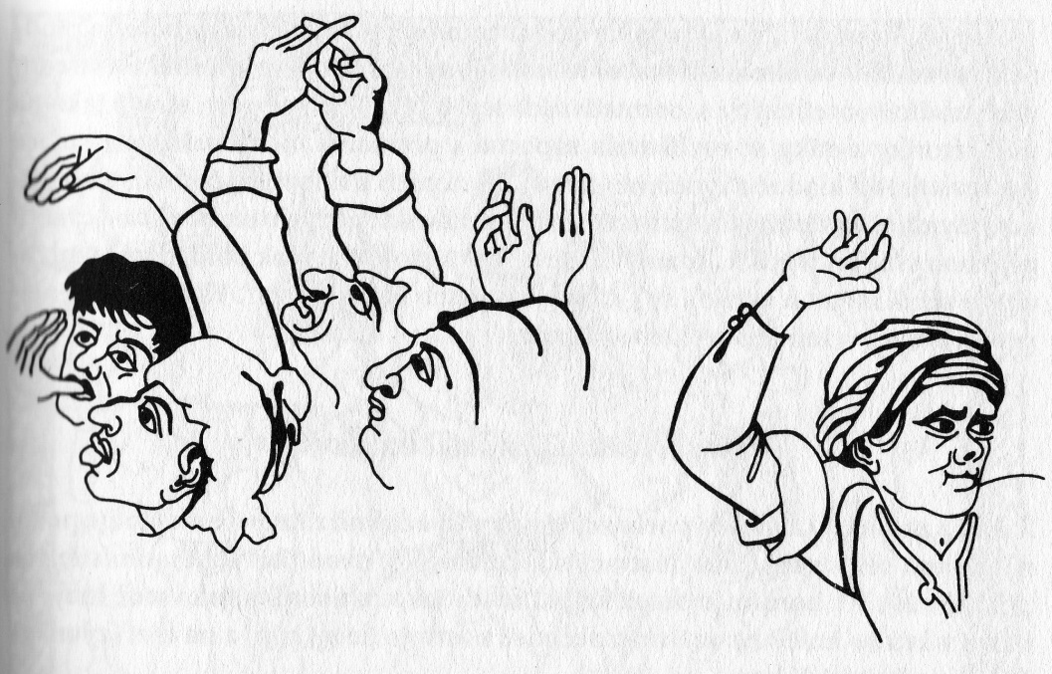
Ecce homo, konec 15. stol., detail z Alsaských retáblů v Musée d´Unterlinden v Colmaru obscénní gesta Židů (dle J.-C. Schmitta)

Slide 4
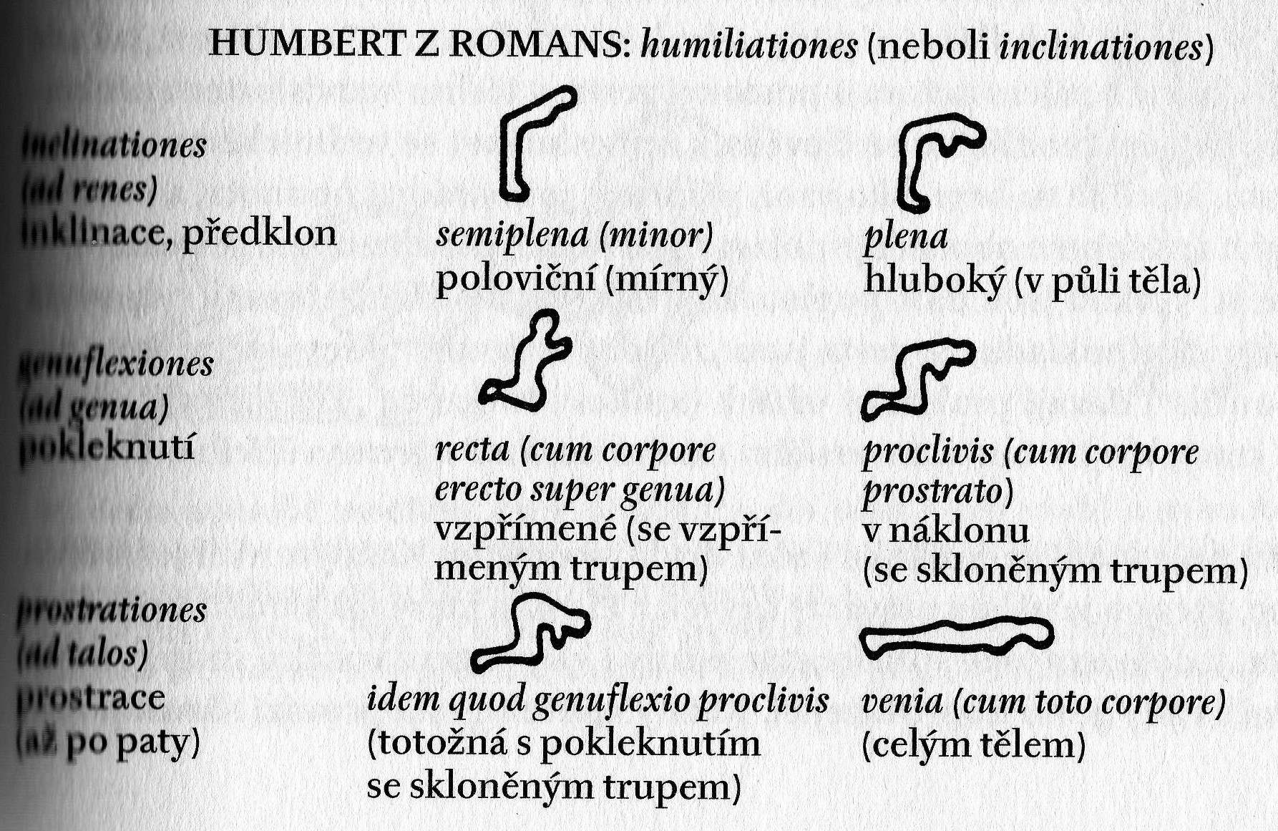
Způsoby modlitby
Hubert z Romans, humilitationes (inclinationes)
(dle J.-C. Schmitta)

Slide 5
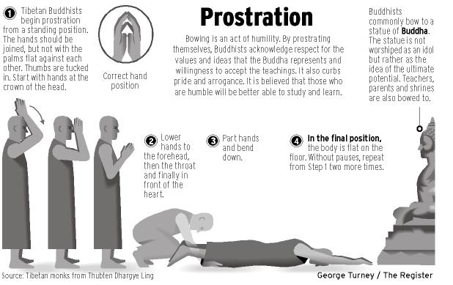
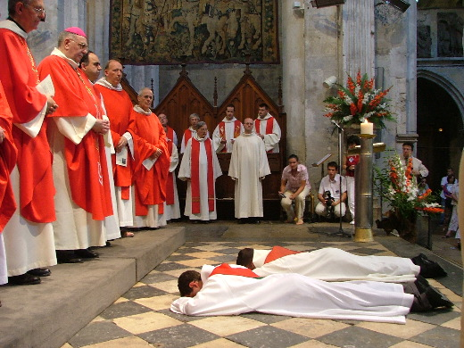
Prostrace v tibetském buddhismu a v křesťanství

Slide 6
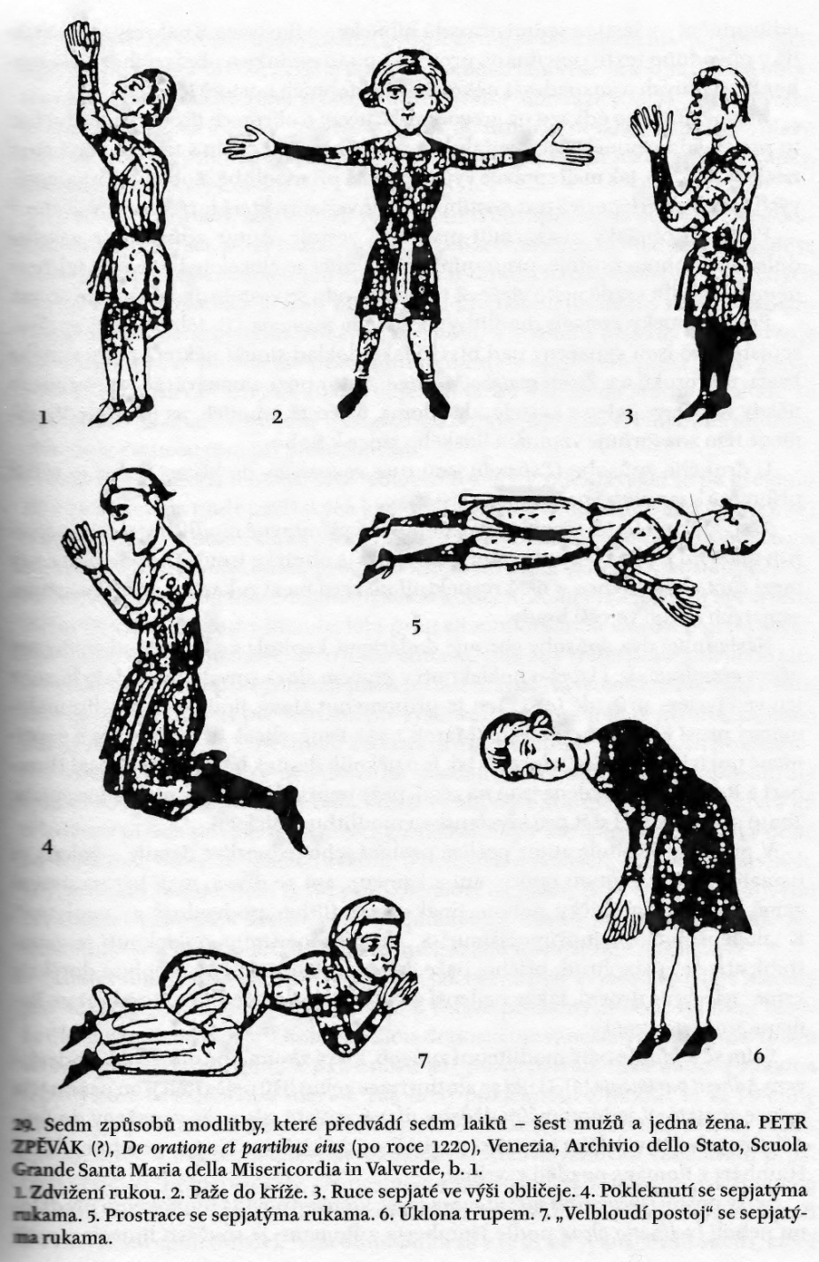
Petrus Cantor (cca 1200)
De oratione et partibus eius

Slide 7
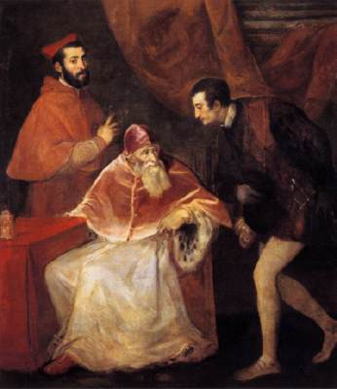
Tizian,
Papež Pavel III. s vnuky Allesandrem a Ottaviem Farnese, 1546 pozn.: využití gest ve skupi-novém portrétu, proměna statického žánru ve výrazový

Slide 8
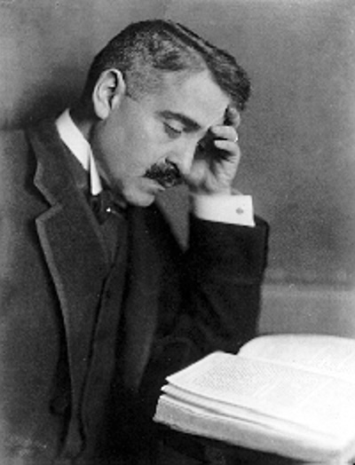
Aby Warburg (1866-1929)
Mnemosyné, obrazový atlas evropské kolektivní paměti, 1929

Slide 9
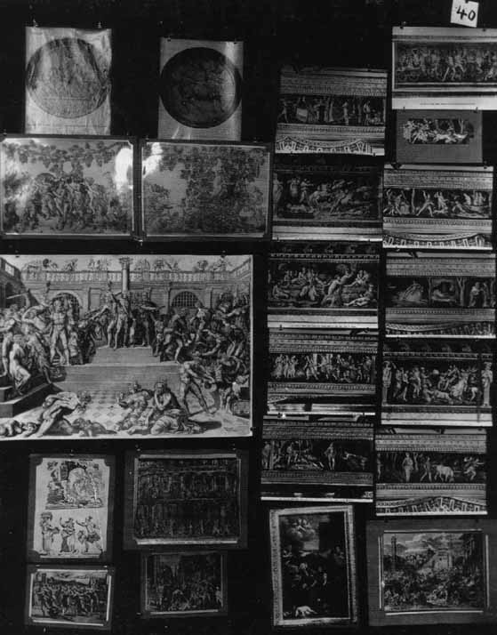
Warburgův obrazový atlas, list 40, formule dionýského patosu

Slide 10
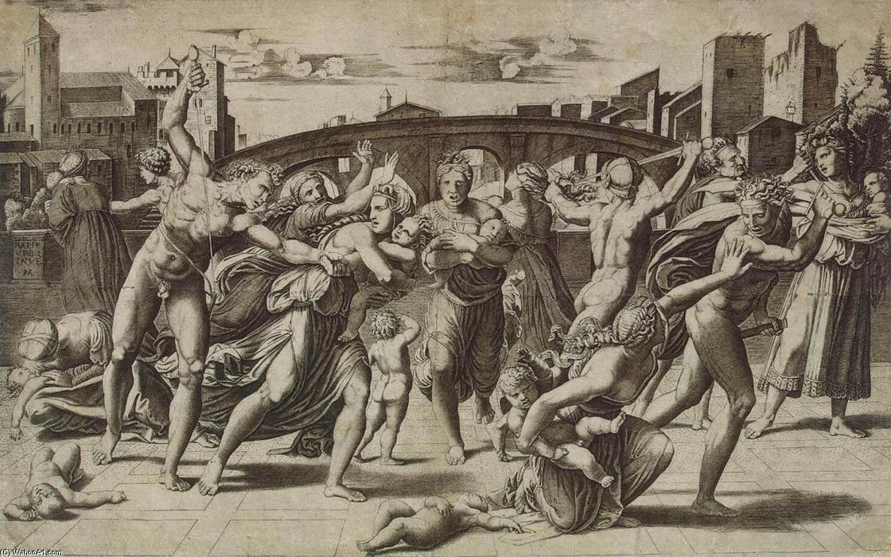
Marcantonio Raimondi o Marco Dente (da Baccio Bandinelli), La strage degli innocenti, acquaforte su rame, cca 1520

Slide 11
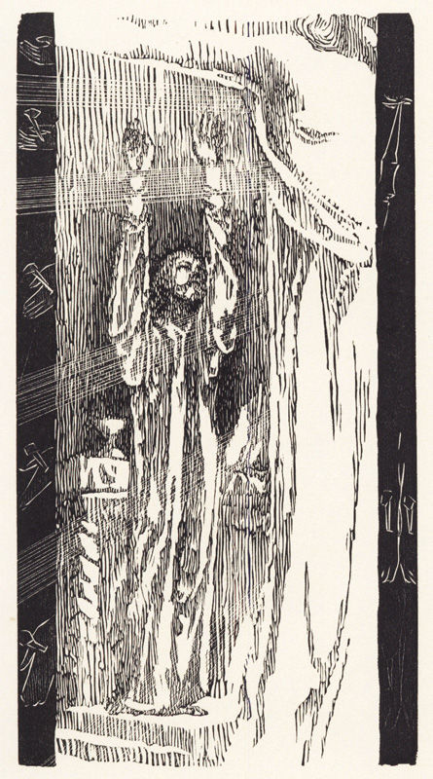
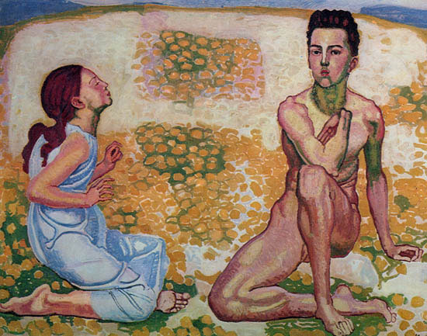
Gestický a kosmický symbolismus
Ferdinand Hodler, Jaro, 1907-10
František Bílek, Vzývání, 1919

Slide 12
Aspekty současné nonverbální komunikace
Replacing speech
Pointing with feet, legs, hands, head or whole body
Gestures with fingers, hands and arms.
Tilting of head
Movement of any combination of the 90 muscles in the face.
http://changingminds.org/explanations/behaviors/body_language/using_non-verbal.htm

Slide 13
Modifikovaná verbální komunikace
Modifying speech
Positioning of body relative to other people and things
Shape of whole body
Movement of limbs, head and fingers
Micro-movement of muscles
Skin color and texture
Voice pitch
Texture of voice tone
Speed of speaking
Sweating
Bodily smells (eg. pheromones)

